Slide 1

проф. Шифман Е. М.
Обезболивание родов: что нового?

Slide 2
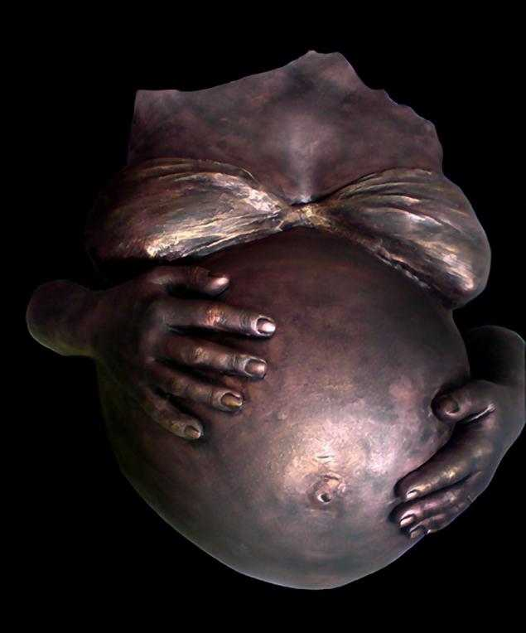
Общероссийская общественная организация
«Федерация анестезиологов и реаниматологов»
Российская общественная организация
"Ассоциация акушерских анестезиологов и реаниматологов"
Нейроаксиальные методы
обезболивания родов
2014

Slide 3

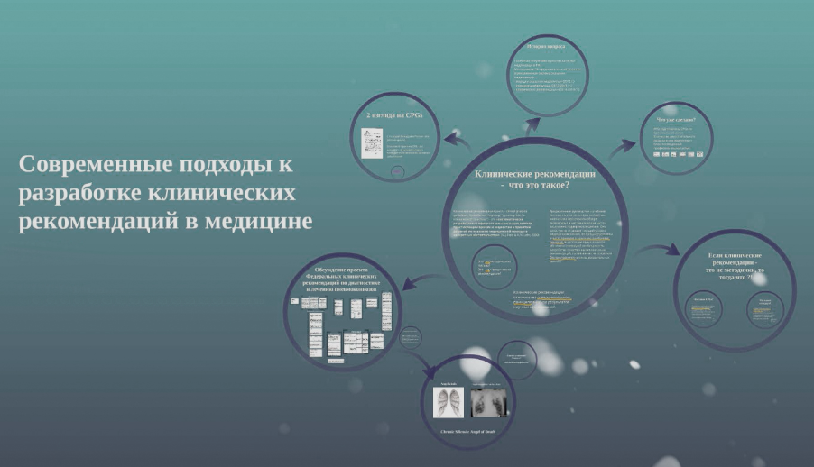
База для разработки клинических рекомендаций
Порядок оказания медицинской помощи взрослому населению
по профилю "анестезиология и реаниматология",
утвержденному приказом МЗ РФ от 15 ноября 2012 г. № 919н
Порядок оказания медицинской помощи по профилю
«акушерство и гинекология (за исключением использования
вспомогательных репродуктивных технологий)»,
утвержденному приказом МЗ РФ от «01» ноября 2012 г. № 572н

Slide 4
Основные положения
  Положение 2.
  При решении вопроса о необходимости обезболивания родов в целом необходимо руководствоваться ФЗ РФ от 21 ноября 2011 г. № 323
  ФЗ "Об основах охраны здоровья граждан в Российской Федерации":
  «Статья 19. Право на медицинскую помощь:
  5. Пациент имеет право на: …
  4) облегчение боли, связанной с заболеванием и (или) медицинским вмешательством, доступными методами и лекарственными препаратами».
  При отсутствии медицинских противопоказаний материнский запрос – достаточное медицинское показание для облегчения боли во время родов.

Slide 5
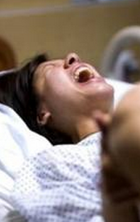
Основные положения
  Положение 1.
  До 25–30% женщин характеризуют родовую боль как сильную, чрезмерную, и соответственно боль может нанести вред, как организму матери,
  так и плода и новорождённого.

Slide 6

Результаты воздействия стресса
и родовой боли
Повышенное потребление
кислорода
Повышенный метаболизм
углеводов
Метаболический ацидоз
Избыточное высвобождение
стрессовых гормонов
(адреналин, норадреналин,
кортизон и кортизол)
Гипервентиляция

Slide 7
Влияние катехоламинов на процесс родов
Стимуляция α-адренорецепторов => вазоконстрикция => снижение плацентарной перфузии
Стимуляция β-адренорецепторов => пролонгирование родов
Повышенный уровень адреналина => дискоординация родовой деятельности
Повышенный уровень норадреналина => маточно-плацентарная вазоконстрикция => гипоксия плода

Slide 8
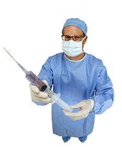
Последствия гипервентиляции у роженицы
Развитие кислородного дефицита у матери
Гипокапния => вазоконстрикция => снижение мозгового,
пуповинного и маточно-плацентарного кровотока
Дыхательный алкалоз => сдвиг влево кривой диссоциации
гемоглобина => ухудшение отдачи кислорода в тканях
матери и крови плода
Все эти стрессовые реакции могут быть ослаблены
или даже полностью сняты адекватным обезболиванием

Slide 9


Боль в родах и ее влияние на мать и плод
Боль в родах в отличие от сильной боли другой этиологии
имеет смысловую нагрузку
Лечение боли в родах следует выполнять исходя
из этой особенности
Следует сфокусироваться на качественном улучшении
обезболивания и честном информировании пациентки
Выполнять пожелания женщины до тех пор,
пока они разумны и осуществимы

Slide 10
Основные положения
  Положение 5.
  Необходимость обезболивания является достаточным показанием
  для применения эпидуральной аналгезии. Однако необходимо ориентироваться и на общепринятые показания и противопоказания для регионарных методов обезболивания родов.
  Показания к эпидуральной анестезии в акушерстве
  Показания для проведения эпидуральной аналгезии в родах (клинические ситуации, при которых отсутствие ЭА может ухудшить результат родоразрешения)

Slide 11
Основные положения
  Положение 6.
  Решение о возможности обезболивания родов методами нейроаксиальной аналгезии, а в дальнейшем и тактика проведения
  на всех этапах родов определяется только совместно
  акушером-гинекологом и анестезиологом-реаниматологом с учетом
  всех факторов риска, особенностей течения родов и состояния плода.

Slide 12
Основные положения
  Положение 5.
  Артериальная гипертензия любой этиологии (преэклампсия, гипертоническая болезнь, симптоматические артериальные гипертензии) (Уровень 1А)
  Роды у женщин с экстрагенитальной патологией (гипертоническая болезнь, пороки сердца (не все), заболевания органов дыхания – астма, почек – гломерулонефрит, высокая степень миопии,
  повышение внутричерепного давления) (Уровень 1В)
  Роды у женщин с антенатальной гибелью плода (в данном случае главным аспектом является психологическое состояние женщины) (Уровень 2С)
  Роды у женщин с текущим или перенесенным
  венозным или артериальным тромбозом (Уровень 2А)
  Юные роженицы (моложе 18 лет) (Уровень 2С)

Slide 13

Наркотические анальгетики для обезболивания родов
Преимущества:
Проблемы:
Нет существенного отрицательного воздействия
на гемодинамику
у матери
Субоптимальное обезболивание
Седация и угнетение дыхания у матери
При использовании Фентанила для внутривенной анальгезии, контролируемой пациенткой,
необходим интенсивный мониторинг
и специально обученный персонал

Slide 14

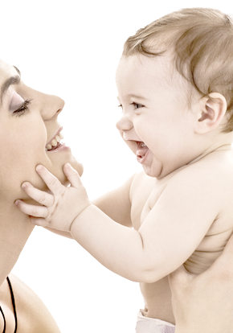

Противопоказания к назначению
опиоидов и закиси азота
опиоиды и закись азота могут вызвать угнетение
дыхания и десатурацию
закись азота расширяет полости, заполненные воздухом
экспозиция к закиси азота может быть губительна
(следует предусмотреть удаление вредных веществ)
обучение пациентки по использованию опиоидной
пациент-контролируемой анальгезии
за женщинами (и младенцами) следует
тщательно наблюдать
Campbell DC. Clin Obstet Gynecol 2003; 46: 616–622
Rosen MA. Am J Obstet Gynecol 2002; 186: S110–126

Slide 15

Восприятие боли в родах
Период родов | Характеристики боли | Пути боли
Первый | Висцеральная боль: диффузная, без точной локализации | Корешки спинномозговых нервов (T10–L1)
Второй | Соматическая боль: острая и хорошо локализованная | Срамной нерв (S2–S4 крестцовые корешки)

Slide 16
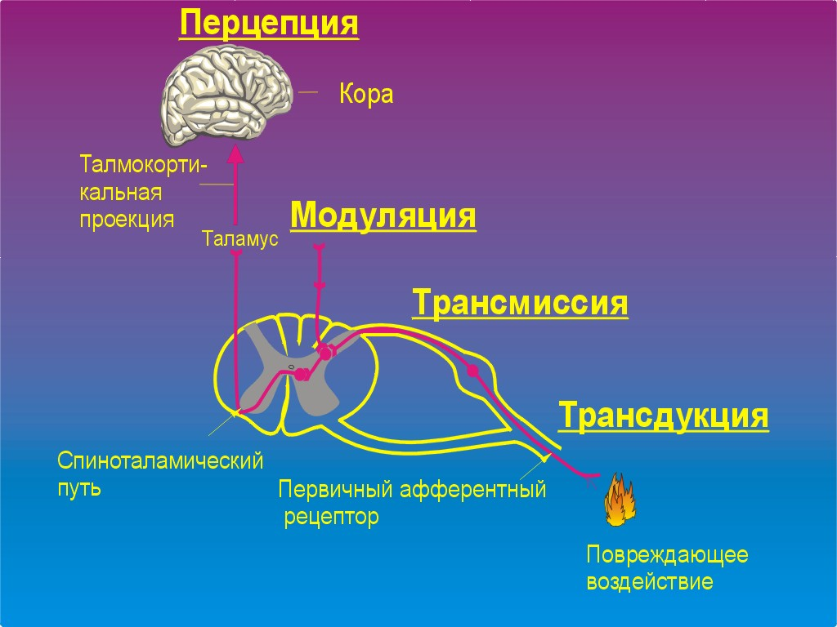
Принцип мультимодальной анальгезии
бензодиазепины, опиоидные анальгетики
опиоидные анальгетики, парацетамол, нефопам, кетамин, габапентин
местные анестетики
НПВС
Notes:
16
Механизм ноцицепции включает 4 основных физиологических процесса (1), отражённых на схеме:
Трансдукция-инициация электрической активности в нервных окончаниях вследствие их стимуляции прямым повреждающим агентом и активными тканевыми метаболитами ( простеноидами )
Трансмиссия-проведение импульсов по чувствительным нервам в таламо-кортикальную зону через спинной мозг
Модуляция-анализ ноцицептивных импульсов в структурах спинного мозга
Перцепция-процесс восприятия ноцицептивных импульсов с формированием ощущения боли конкретной личностью.
Анальгезия может быть предпринята на любом этапе распространения и восприятия ноцицептивного импульса, однако, предпочтительно выполнить это на этапах трансдукции (зарождение) и трансмиссии (проведение) импульсов (1).

Slide 17
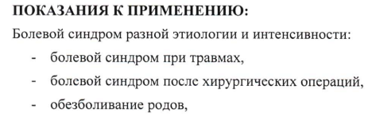
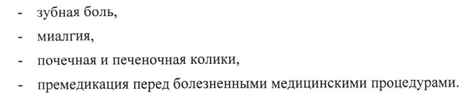
Acupan® показания
Notes:
Here the indications of STRESAM meaning: treatment of anxiety

Slide 18
Пример практического протокола для внутривенного введения
Интраоперационно
После операции
Медленная инфузия¹
1 ампула в теч. 30 мин
Непрерывная инфузия²
4-6 ампул в теч. 24 ч
или
Медленные инфузии с перерывами¹
1 ампула в теч. 30-60 мин
Повторять каждые 4 часа
4 часа
4 часа
4 часа

Slide 19
ЭА, лихорадка у матери и неонатальное поражение головного мозга: выводы
ЭА связана с лихорадкой у матери
Наиболее вероятная причина: асептическое воспаление
Воспалительная лихорадка у матери связана
с неонатальным поражением мозга (в моделях на животных)
Воспалительная лихорадка у матери эпидемиологически
связана с неонатальным поражением мозга у человека

Slide 20

Неопределенность и вопросы на будущее
Может ли эпидуральная анальгезия в родах стать
причиной воспаления (вызвать воспаление)?
Может ли лихорадка вследствие ЭА
стать причиной неонатального поражения мозга?
Способны ли мы безопасно подавить лихорадку
у матери, вызванную ЭА?

Slide 21
Основные положения
  Положение 15.
  Проведение нейроаксиальной аналгезии в родах с тщательным соблюдением технологии не сопровождается отрицательным влиянием на состояние плода и новорожденного, не увеличивает частоту оперативного родоразрешения, не ухудшает грудное вскармливание
  и не сопровождается неврологическими нарушениями.
  Озноб и повышение температуры тела во время эпидуральной аналгезии в родах не связано с септическим состоянием
  и не требует проведения антибиотикопрофилактики (Уровень 2А)

Slide 22
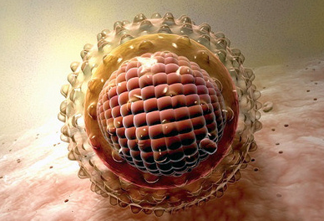
Вирус гепатита
А, В, С, D, E
Степень поражения печени
Лабораторные показатели
РА
ОА
Тромбоцитопения
и коагуляция
Препараты
с внепеченочным метаболизмом!

Slide 23
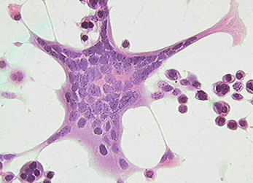
Вирус простого герпеса (HSV)
HVS тип 2
(первичный генитальный)
HVS тип 2
(вторичный генитальный)
HVS тип 1
(назо-лабиальный)
неадекватные данные, касающиеся безопасности спинальной
и эпидуральной анестезии
виремия, лихорадка, менингиты
эти данные позволяют предположить консервативный подход
(Степень доказательности С)
Безопасность РА
Нейроаксиальная анестезия морфином после операции КС не противопоказана
Harloker T., RAPM, 2006

Slide 24
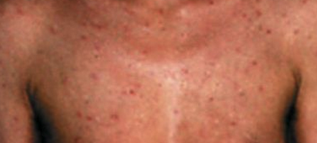
Кожная инфекция и РА
В случае местной инфекции, такой как:
  Инфицированных атопический дерматит
  Акне
  Гидроаденит и т. д.
Следует найти инфарктный участок
Избегать прикосновения
к пораженной коже
Укрыть пораженной участок кожи:
  Тканью
  Адгезивным прозрачным материалом
  Рассмотреть применение антибиотика
  (цефуроксим – цефалоспорин 2-го поколения)
  в/в после установки эпидурального катетера

Slide 25

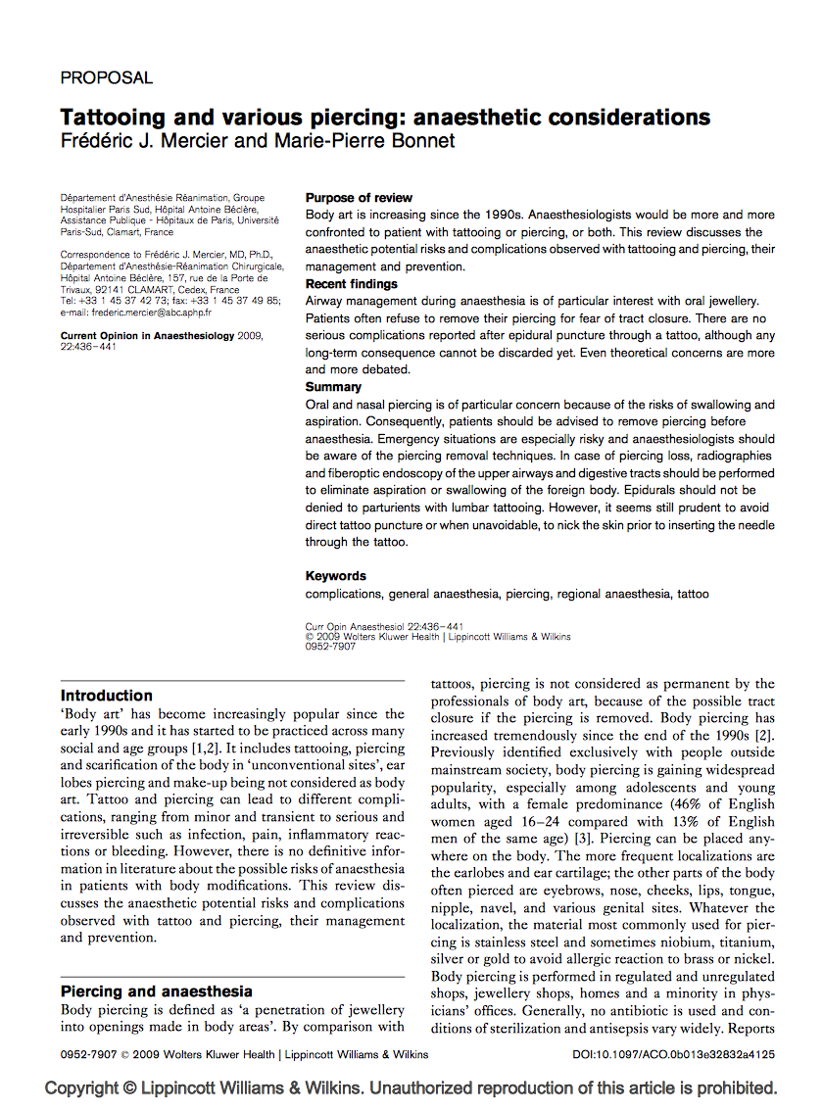
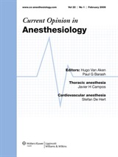
Татуировки и РА
инструменты проникают в кожу на 0,6–2,2 мм
временные татуировки (хна)
  применяются с учетом цвета кожи
  производятся из высушенных листьев левсонии (хна)
  часто разводятся на парафенилендиамине (производное анилина)
перманентные татуировки
  в прошлом – неорганические компоненты, тяжёлые металлы
  в настоящее время преимущественно органические пигменты; точный состав остается неизвестным
Mercier F. A., Bonnet M-P. Curr. Opin. Anesthesiol. 2009; 22:436–441

Slide 26
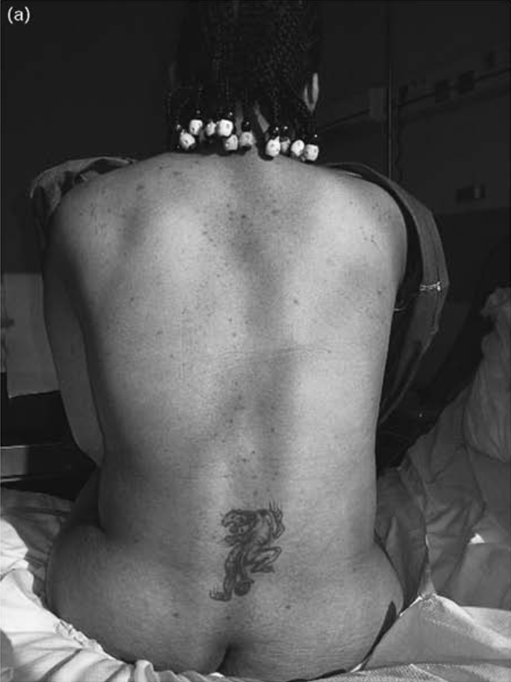
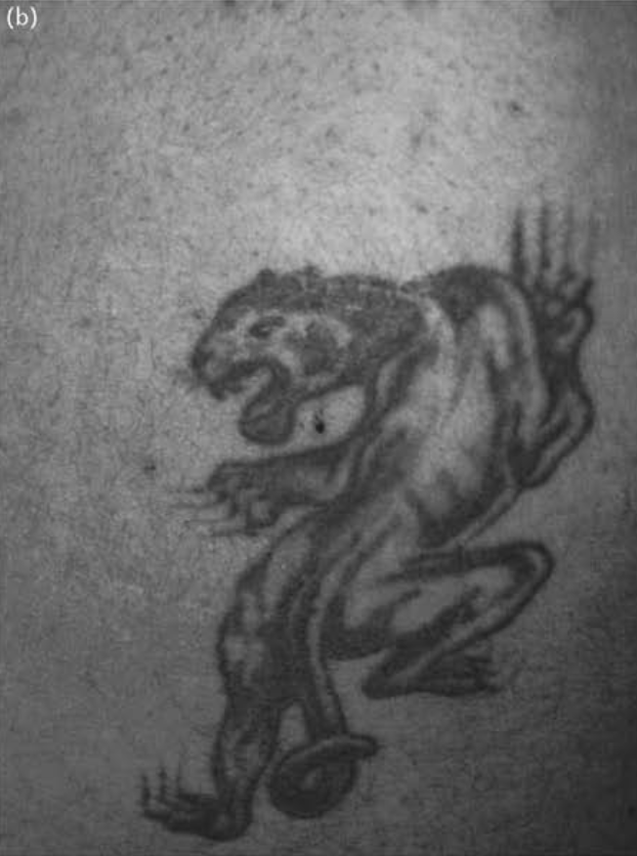
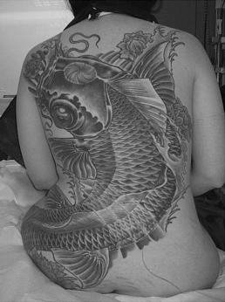
Татуировки и РА
следует избегать пункцию через татуировку
  найти участок, не покрытый татуировочными пигментами
  выбрать другой межпозвонковый промежуток
  использовать парамедианный (а не срединный) доступ
Mercier F. A., Bonnet M-P. Curr. Opin. Anesthesiol. 2009; 22:436–441

Slide 27


Татуировки и расположение пигмента
Пигменты татуировки расположены только в дерме:
  преимущественно в макрофагах и фибробластах
  некоторое количество свободного пигмента располагается между пучками коллагена.
В эпидермисе нет татуировочного пигмента
  в эпидермисе, прокалываемом эпидуральной или спинальной иглой не содержится никакого пигмента
  следы ткани эпидермиса не выявляются после нейроаксиальных блокад
Если татуировку нельзя «обойти»
нейроаксиальная блокада выполняется
сквозь татуировку
Kluger N. Eur J Obstet Gynecol Reprod Biol 2010; 153: 3–7

Slide 28


Эпидуральное
пространство
«Распределение раствора анальгетика зависит
от приложенного давления»

Slide 29

«Больше давление – лучше диффузия – прерывистые болюсы, вводимые вручную болюсные дозы, болюсное введение
с фиксированными интервалами»
Эпидуральное
пространство

Slide 30

«Ниже давление – неоднородное распределение раствора – длительная инфузия»
Эпидуральное
пространство

Slide 31
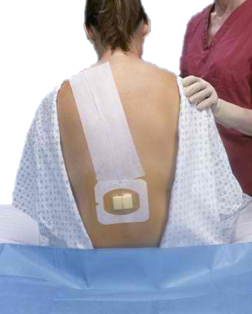
Ранняя против поздней
эпидуральной анальгезии
В многочисленных исследованиях было показано,
что ранняя ЭА не связана с различиями
в прогрессировании родов,
неправильных положениях,
методе родоразрешения
Исследования при спонтанных или
индуцированных/стимулированных родах
Ранняя ЭА не оказывает
побочных эффектов на плод

Slide 32
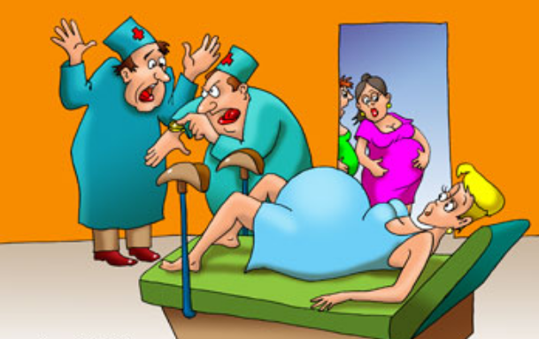
Notes:
Слайд N6

Slide 33
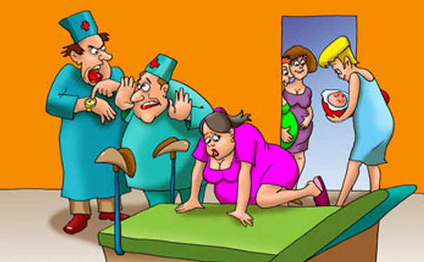
Notes:
Слайд N6

Slide 34

Допустимые интервалы II периода родов
Первородящие | До 2 ч без регионарной анальгезии
 | До 3 ч с регионарной анальгезией
Повторнородящие | До 1 ч без регионарной анальгезии
 | До 2 ч с регионарной анальгезией
Американская Коллегия акушеров-гинекологов
и Американское сообщество анестезиологов, Park Ridge, 1992

Slide 35
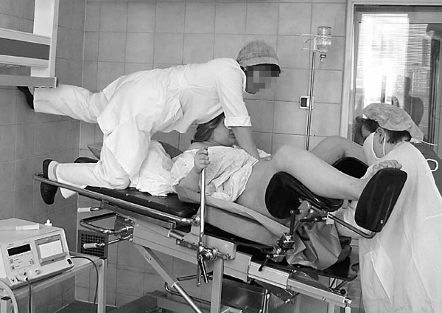

Влияние ЭА на II период родов

Slide 36
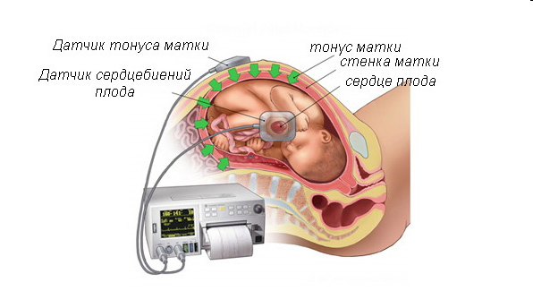

Кардиотокография
Классификации: ACOG, RCOG, FIGO, НЦАГиП,
балльная оценка, 3 категории и т. д.
КТГ субъективно: расхождения 37–75% (J. Reinhard )
Постоянное мониторирование в родах? (СЗРП, ФПН)
При постоянном КТГ повышается частота кесаревых сечений?
Reinhard J Comparison of non-invasive fetal ECG to Doppler CTG
during the 1st stage of labor. // J Perinat Med. 2010;38(2):179–185

Slide 37
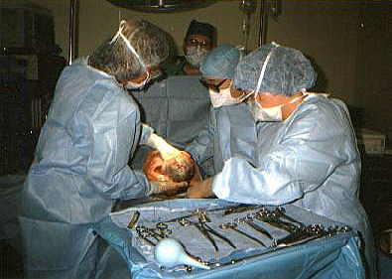
Совершенно здоровый активный ребенок!
Мне так жаль! Вернуть его обратно?

Slide 38
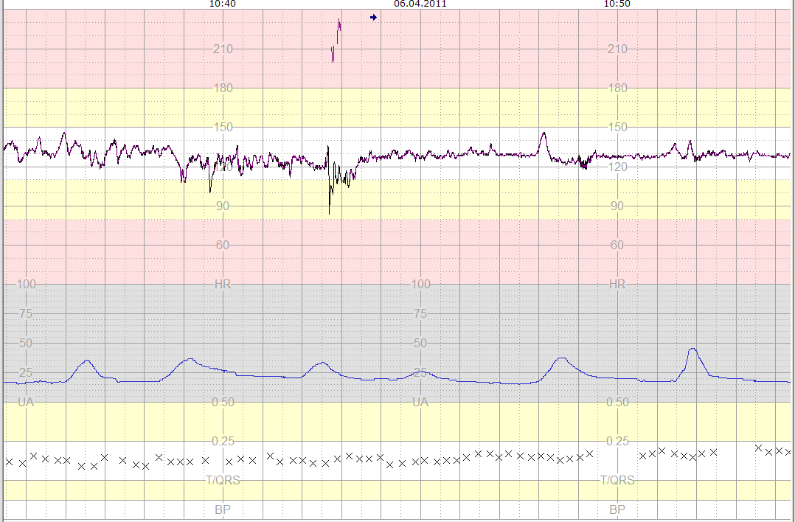
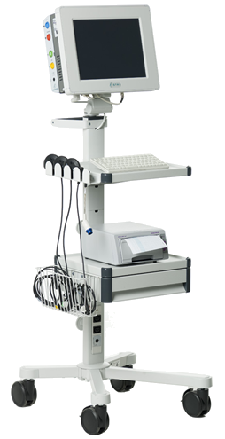
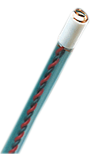
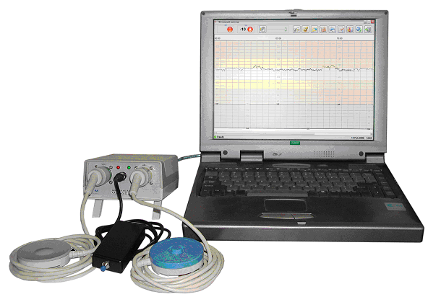
ST-анализатор
=
+
Соотношение T/QRS
Notes:
Здесь пара слов о развитии метода в 1982 г. Rosen и его опытах на животных
38

Slide 39
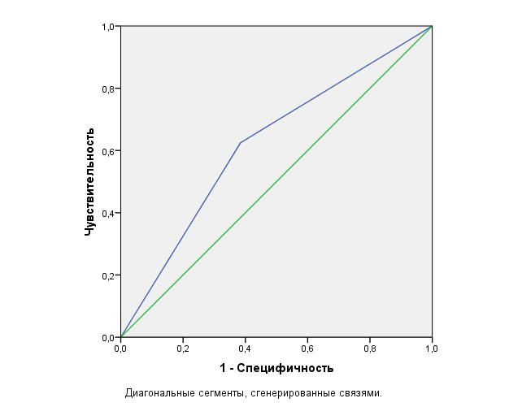
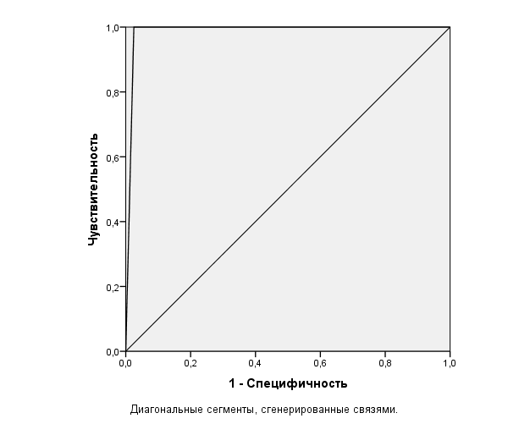
Сравнительный анализ КТГ и ЭКГ+КТГ в течение родов
 | Чувствительность/ специфичность КТГ, % | Чувствительность/ специфичность ЭКГ+КТГ, %
Нормальная КТГ (FIGO1) | 100/100 | 78,6/98
Cомнительная КТГ (FIGO2) | 62,5/61,5 | 97,5/100
КТГ
ЭКГ+КТГ
AUC 0,620
AUC 0,987
Notes:
Осн параметры – баз линия и двухфазные, единичные роли не играют

Slide 40
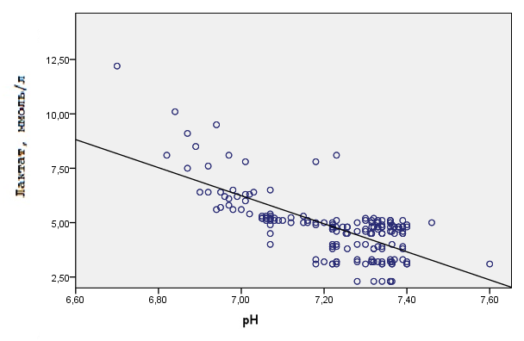
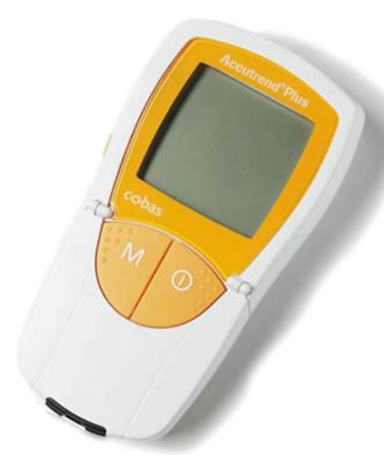
Биохимическая верификация гипоксии плода
Субъективность оценки по Апгар, время на определение pH, методика забора крови, различные нормативы pH по данным RCOG, ACOG, FIGO .

Slide 41

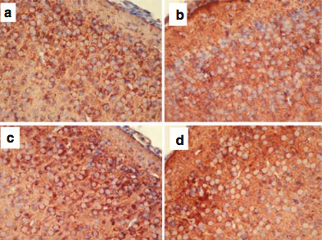

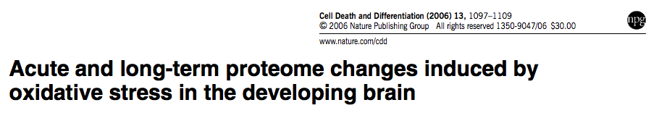
Гипероксия тоже плохо!
J Neurosci 2008; 28:1236
J Neurosci Res 2006; 84:306
Cell Death Differ 2006; 13:1097
Neurobiol Dis 2004; 17:273

Slide 42

Боль и удовлетворенность женщин применением обезболивания в родах (систематический обзор)
Результаты влияния боли и обезболивания на степень удовлетворенности
в родах совместимы
во многих странах
на протяжении более 30 лет
при выполнении ЭА регулярно
или редко
сквозь широкое разнообразие
дизайна исследований и методов
Боль и обезболивание обычно не играют ведущей роли в удовлетворенности родами, если ожидания в отношении чего-либо не остаются неудовлетворенными
Hodnett ED. Am J Obstet Gynecol 2002; 186: S160–172

Slide 43
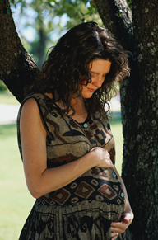
Основные причины недовольства матерей
Отсутствие информации
и согласия женщины
«Ну, если бы я знала, что все так будет,
я бы ни за что не согласилась»
Слишком долго идет анестезиолог
Потеря доверия к анестезиологу
Боль в месте спинномозговой
или эпидуральной пункции
Неудовлетворительное качество анестезии
Анестезиолог не навестил женщину
после родов

Slide 44
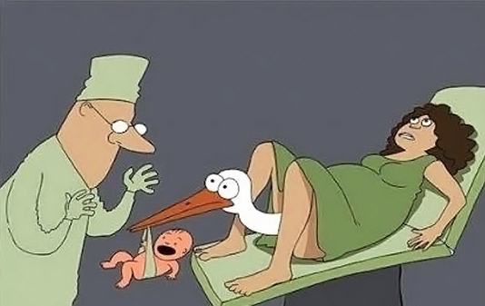
Спасибо за внимание

